Slide 1
7 COMPROMISOS en la Implementación del Pacto
Belén Romá
Ernesto Cavassa sj

Slide 3
1. La persona en el centro

Slide 4
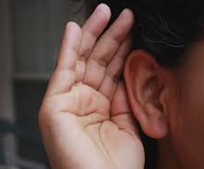
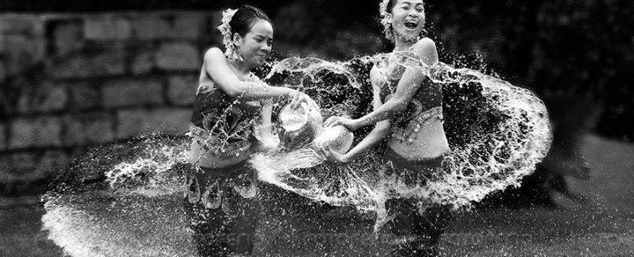
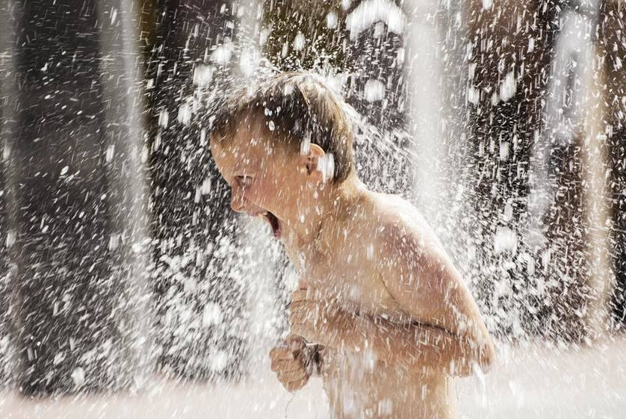
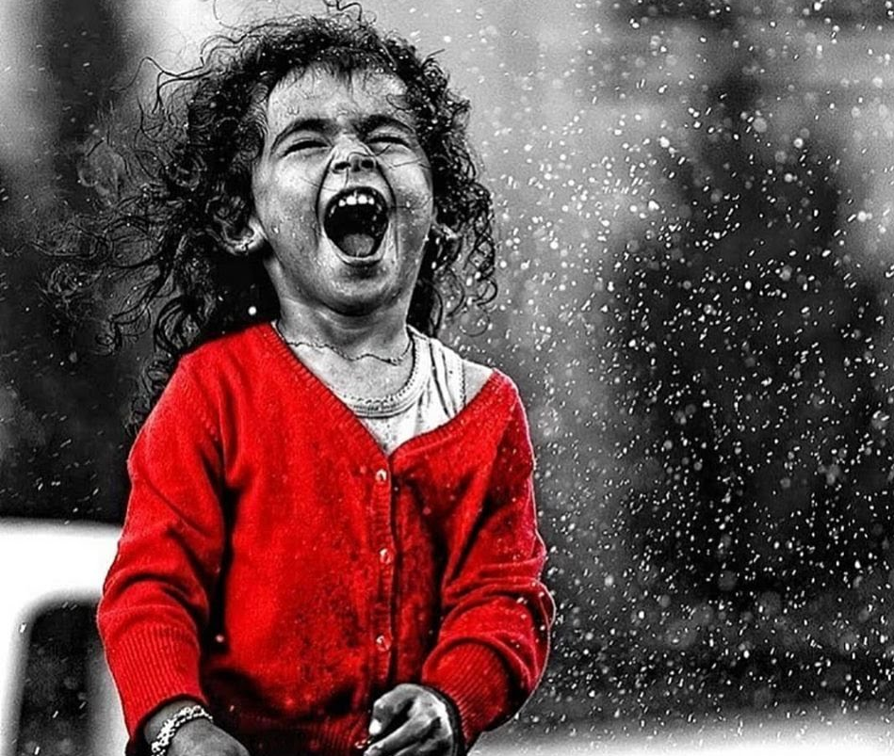
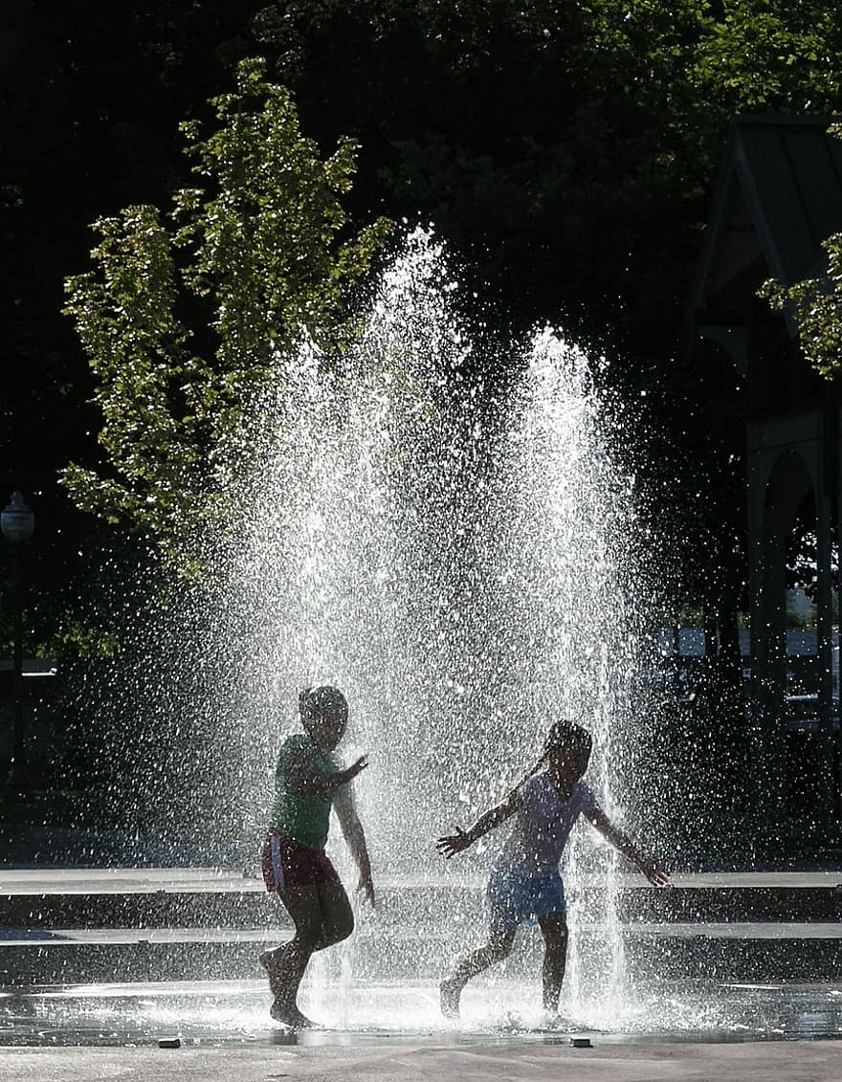
2. Escuchar a los niños, niñas, adolescentes y jóvenes

Slide 5
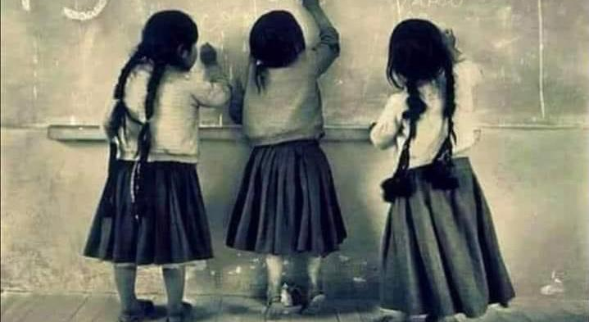
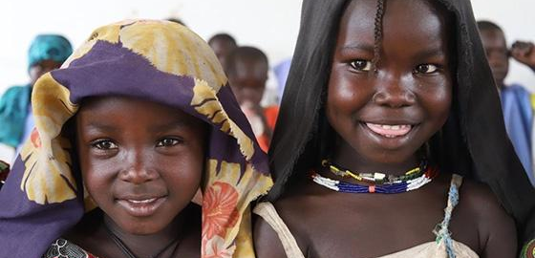
3. Participación de niñas
y jóvenes
en la educación.

Slide 6
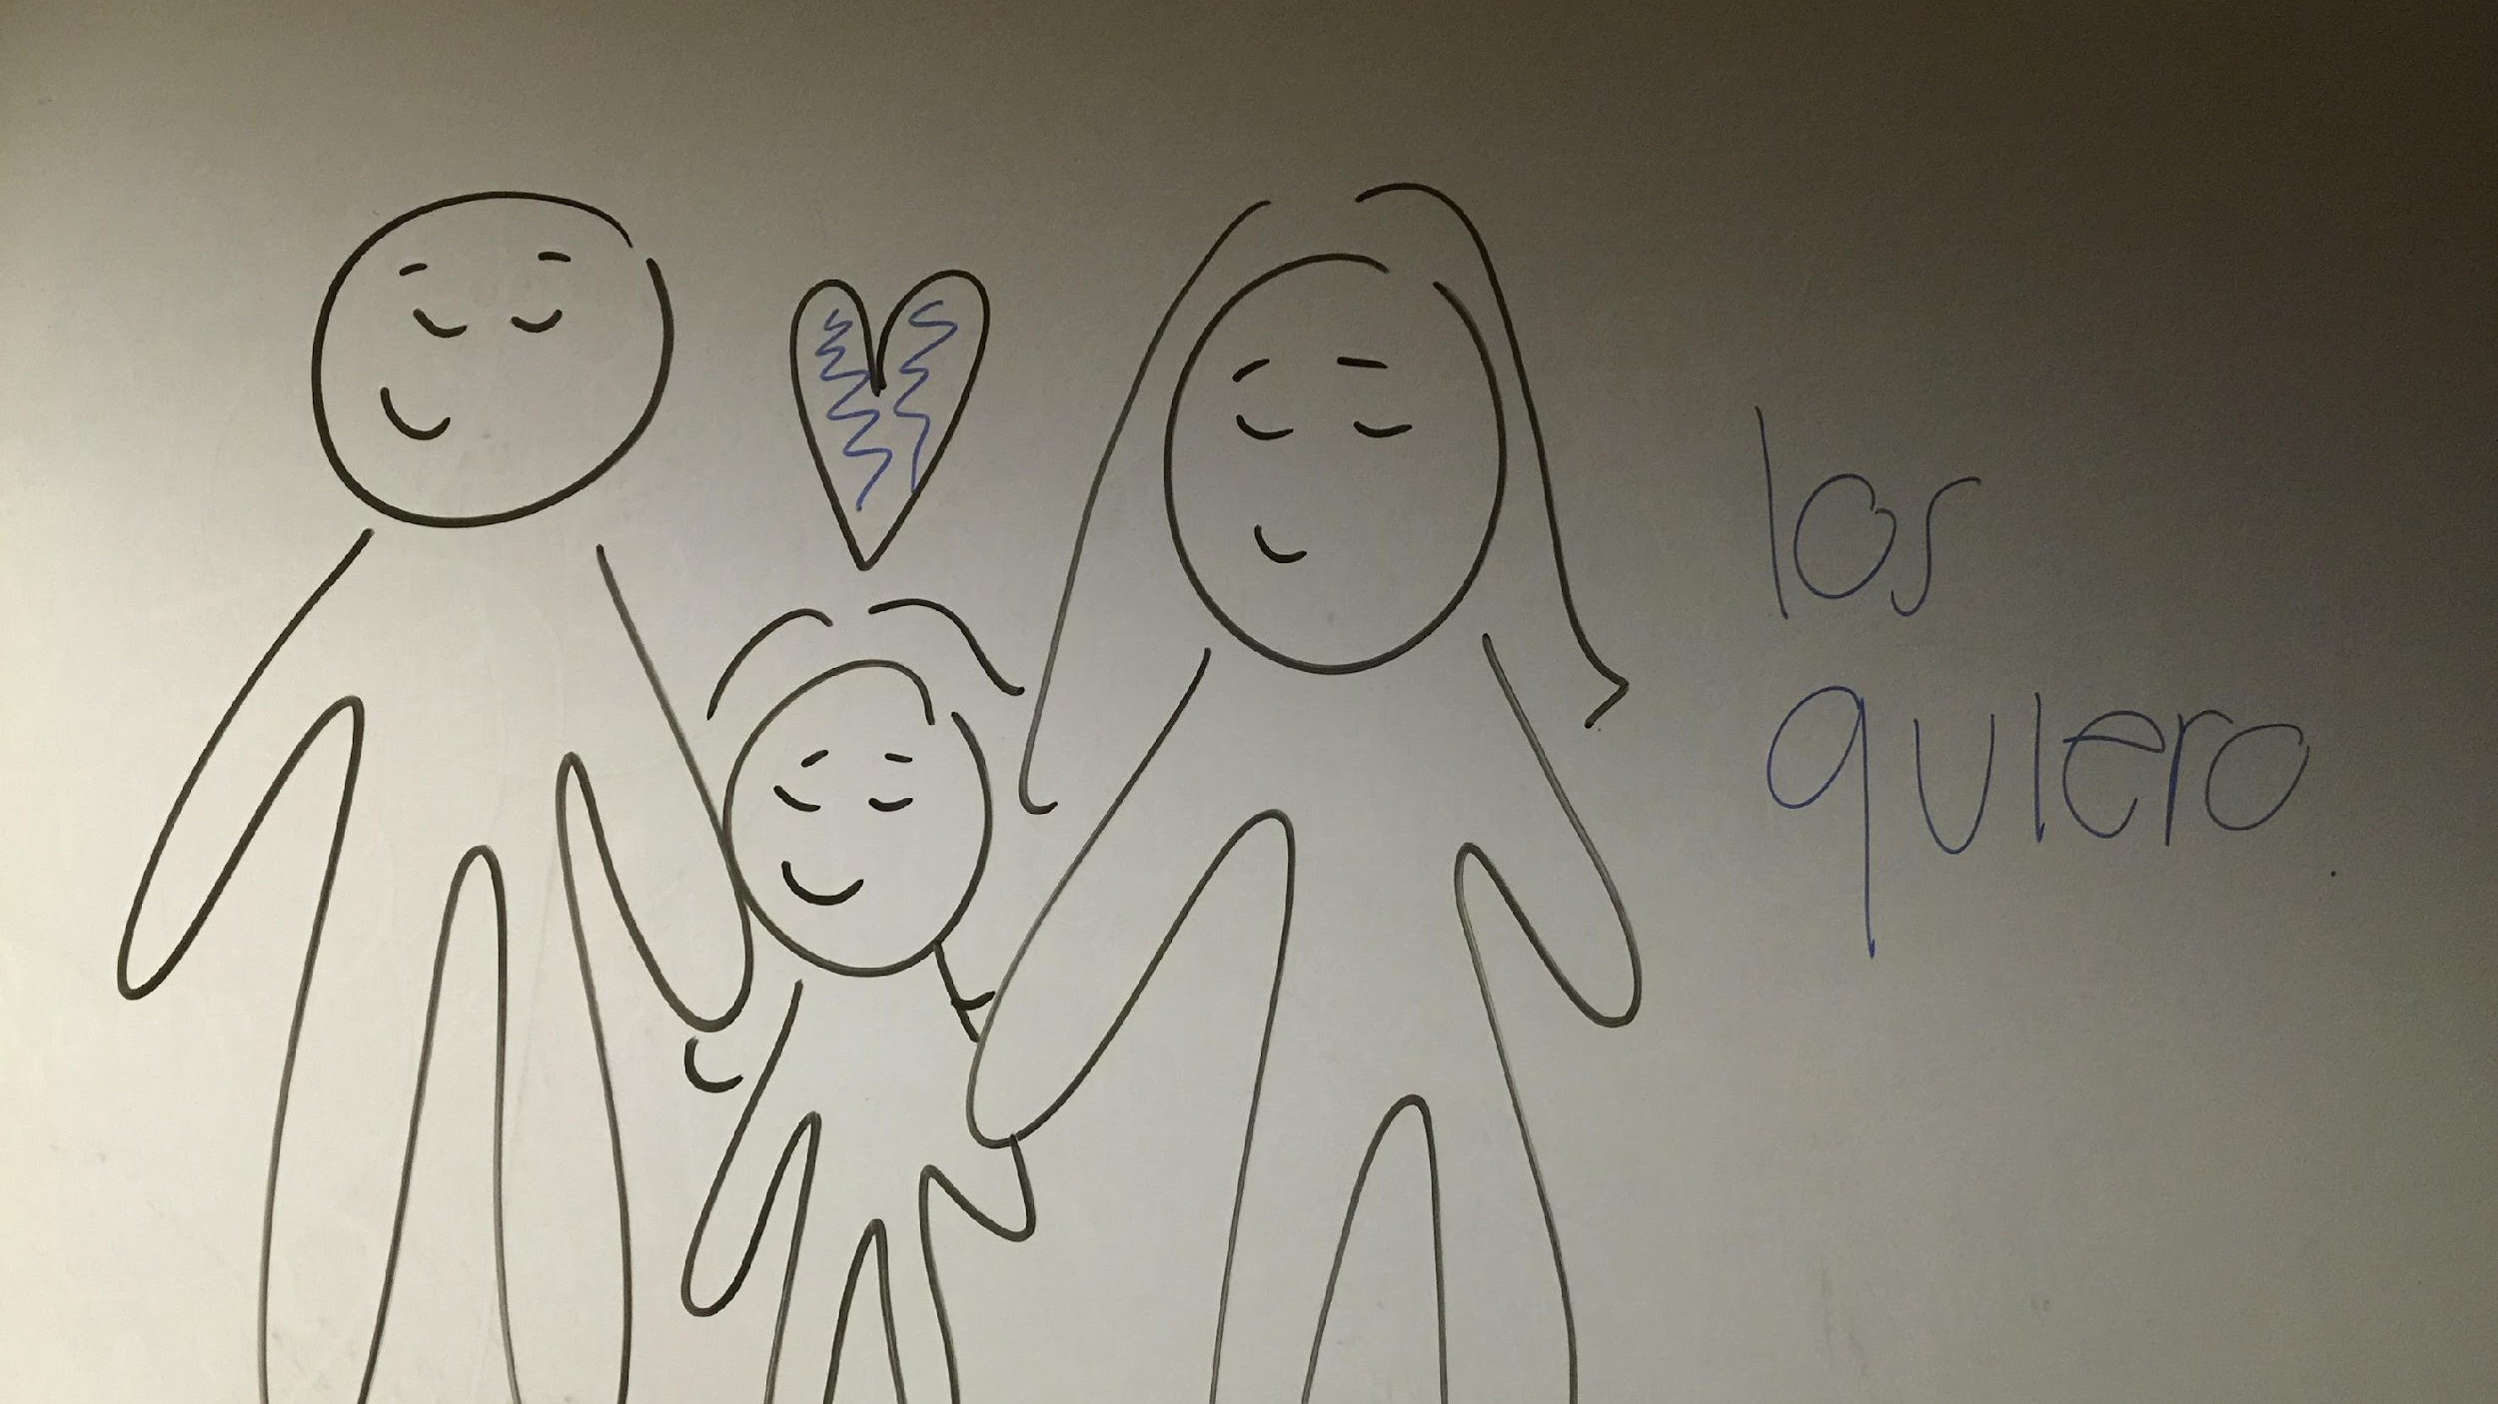
4. La familia primera educadora
Un dibujo que mi hija Alba pintó en la pizarra de mi consultorio antes de irse al colegio

Slide 7
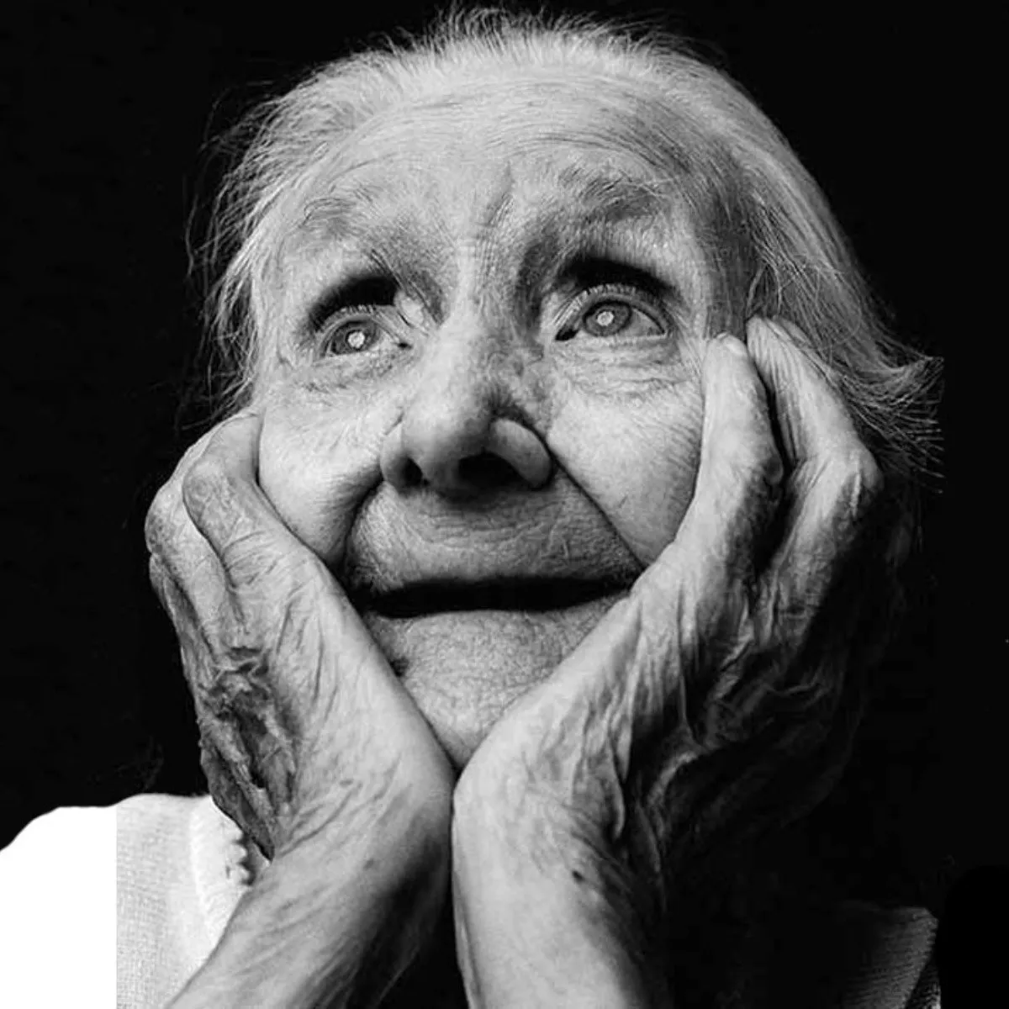
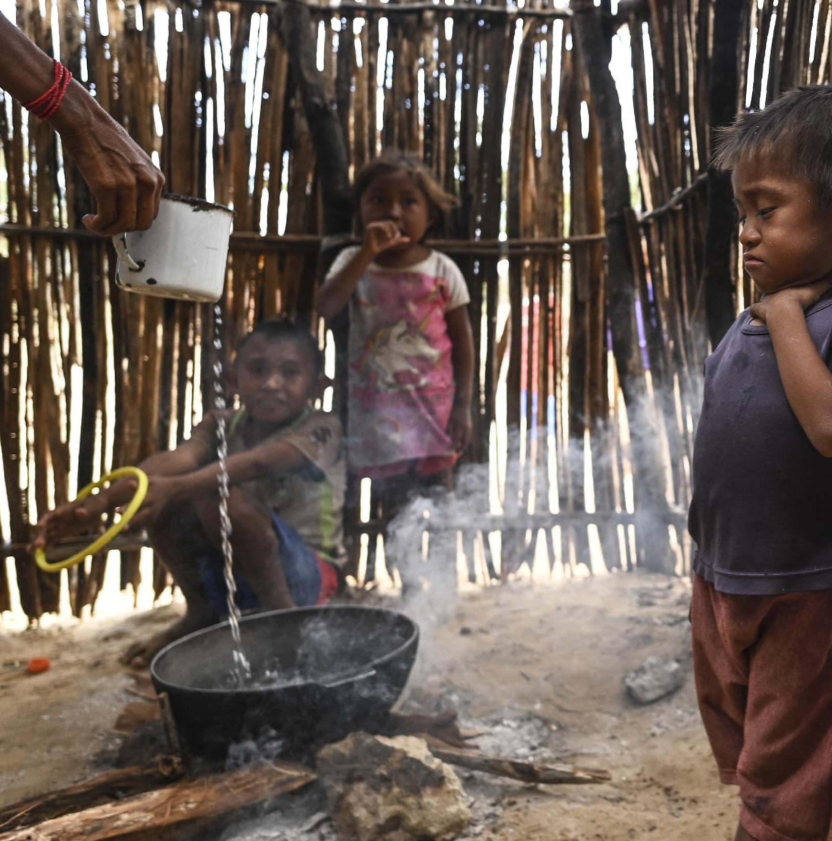
5. Educar y educarnos para acoger y abrirnos
a los más vulnerables y marginados

Slide 8
6. Economía, la política, crecimiento, progreso
al servicio de la familia

Slide 9
7. Proteger la Casa Común

